Slide 1
Общество. Общественные отношения

Slide 2
1. Что такое общество?
2. Функции общества.
3. Общественные отношения.
4. Общество – открытая динамическая саморазвивающаяся система.
5. Сферы общественной жизни.
6. Характерные черты общества как динамической системы

Slide 3
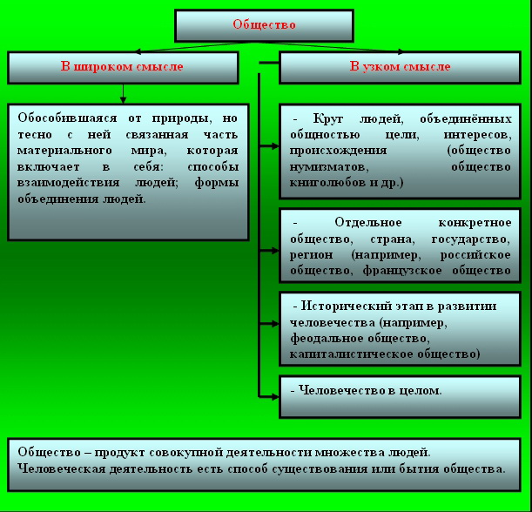
Notes:
Понятие «Общество» имеет множество определений. Это связано с тем, что очень высока обобщённость этого понятия. Общество – сложноорганизованная динамическая саморазвивающаяся открытая система, которая включает в себя множество взаимодействующих элементов, основными из которых являются подсистемы.

Slide 4
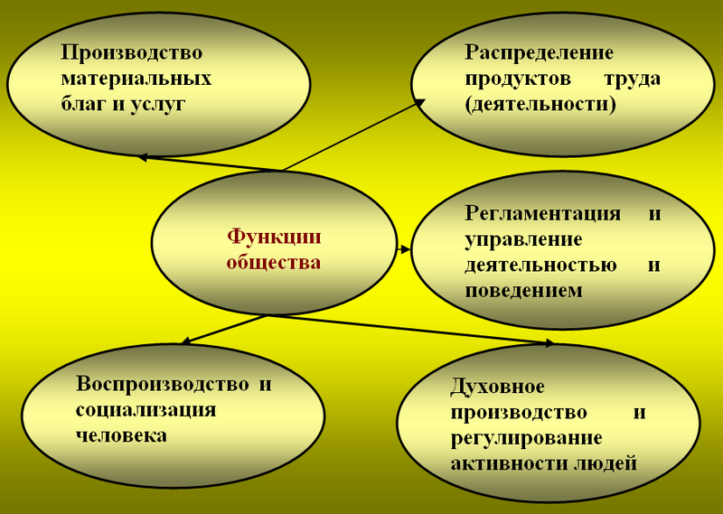

Slide 5
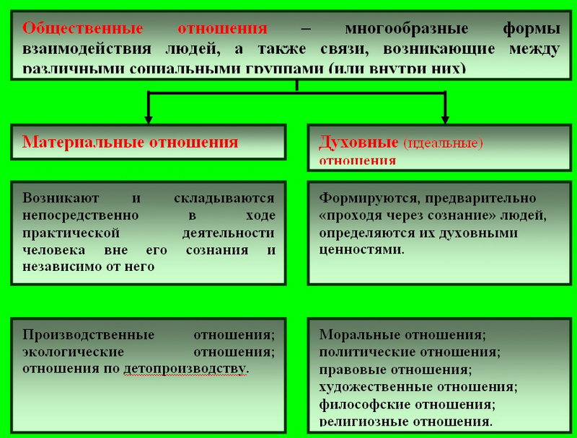
Notes:
Сущность общества заключается не в людях самих по себе, а в отношениях, в которые они вступают в процессе своей деятельности.
Общественные отношения, их совокупность и есть общество.

Slide 6
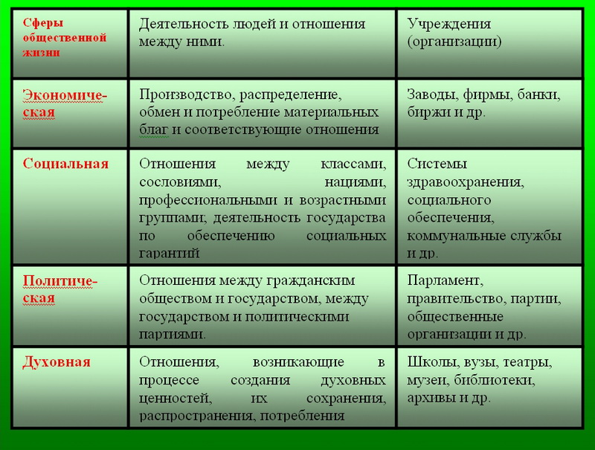
Notes:
Основными подсистемами общества являются сферы общественной жизни

Slide 7
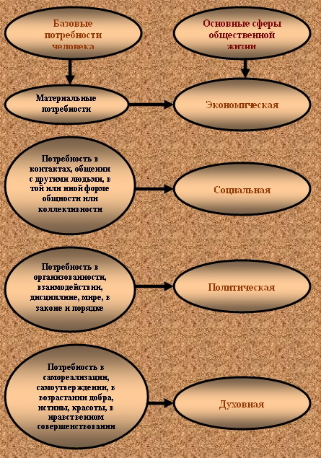
Notes:
По каким критериям возможно разграничение сфер? В основе этого разграничения – базовые потребности человека.

Slide 8
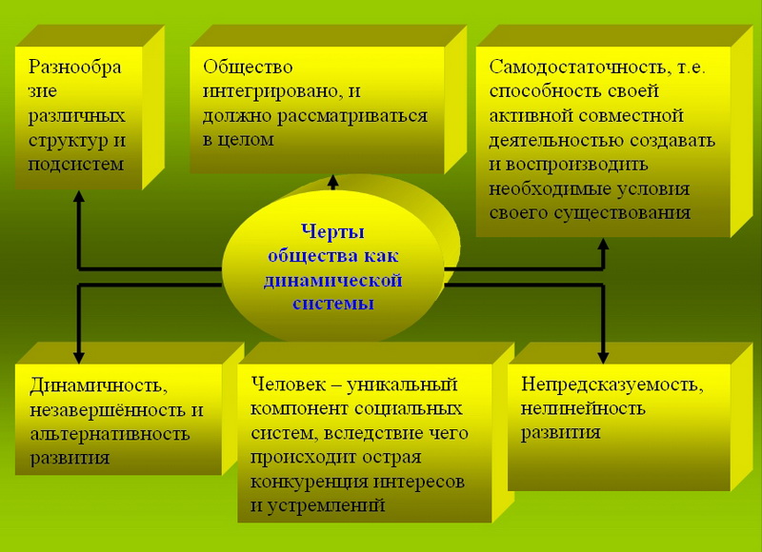
Notes:
Общество как динамическая саморазвивающаяся система характеризуется следующими специфическими чертами:

Slide 9
Материал взят с сайта
http://teacher-history.ru/novosti/obshhestvo-obshhestvennyie-otnosheniya

